Slide 1


PublishHelper
Труфанов Владислав
АНО ВО «МБИ им. А. Собчака», 3 курс
«Прикладная информатика в экономике»
РЫНОК НТИ (edunet)

Slide 2
Продукт
Консультационные услуги по публикации продукта в «RuStore»
Сервис будет сопровождать проекты на всех этапах публикации продукта в магазине "RuStore"
2

Slide 3
Проблема
Планирующие публикацию продукта в «RuStore»
Как публиковать? Что нужно знать? Долго?
Студенческие проекты, которым нужен компетентная критика
Студенты, у которых есть идея связанная с мобильным приложением
Иностранные студенты, сталкивающиеся с языковым барьером
3

Slide 4
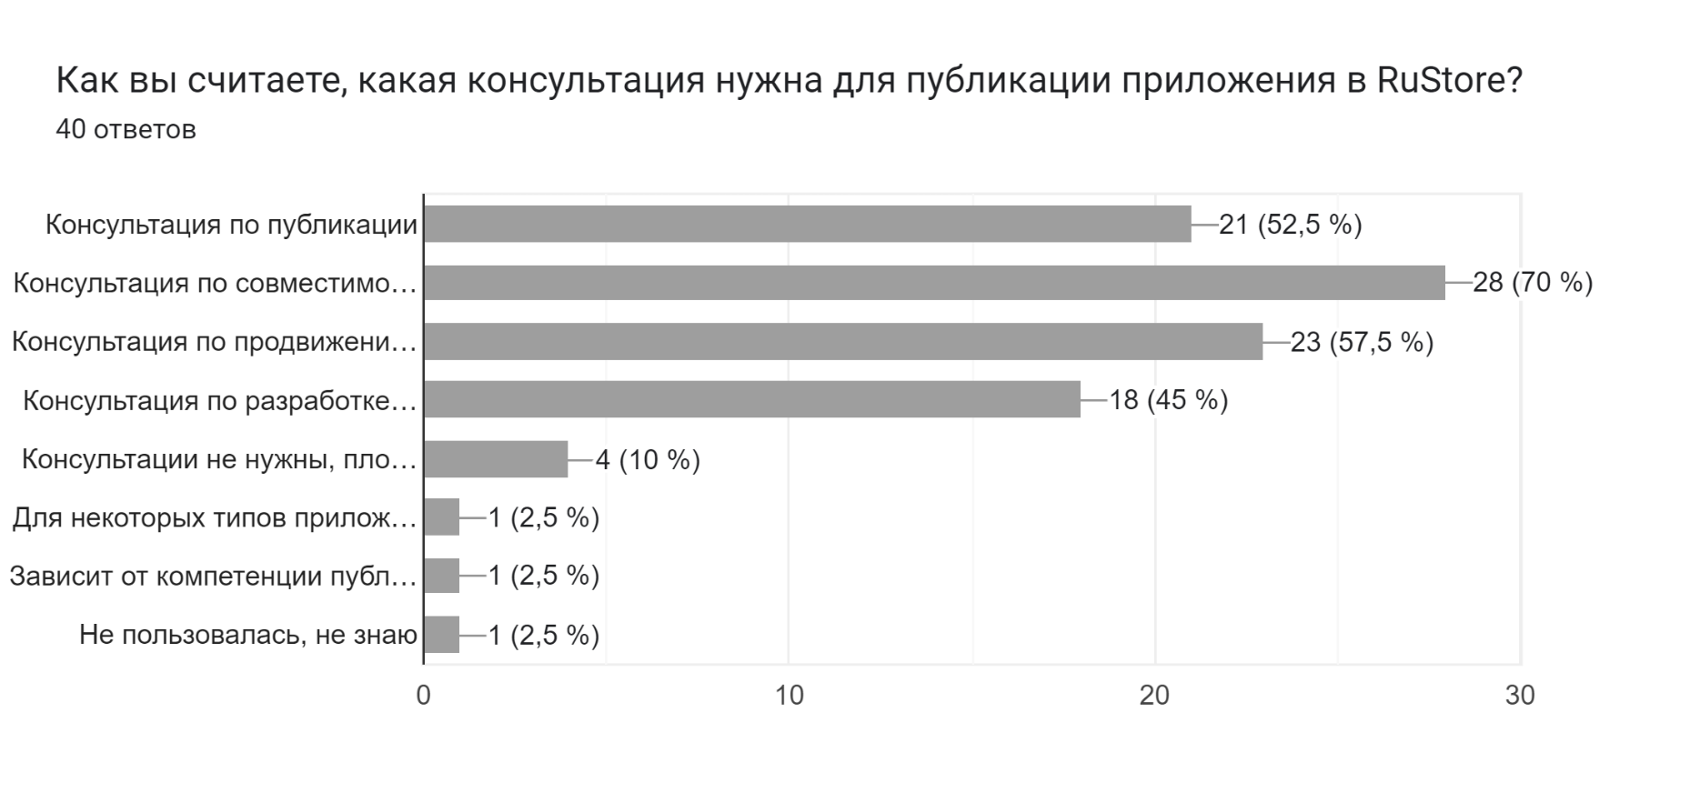
Проблема
Планирующие публикацию продукта в «RuStore»
Консультация по публикации
Консультация по совместимости продукта и законодательства РФ
Консультация по продвижению продукта
Консультация по разработке приложения
Консультации не нужны, площадки предоставляют всю информацию
4

Slide 5

Решение
Сервис , помогающий с публикацией тем, кто не хочет или не может читать документацию, для иностранных и занятых клиентов, желающих публиковать,продвигать и продавать свои продукты в RuStore.
5

Slide 6
Рынок
ОЦЕНКА СЕГМЕНТА РЫНКА СТУДЕНТОВ ВУЗОВ САНКТ-ПЕТЕРБУРГА
Обучающихся: 331900 | Новых студентов: 98000 || Выпускников: 63 637
Результаты опроса «Запуск IT-продукта»
6

Slide 7
Рынок
ОЦЕНКА СЕГМЕНТА РЫНКА СТУДЕНТОВ ВУЗОВ САНКТ-ПЕТЕРБУРГА
Команда из 4 человек способна без ущерба учёбе оказывать 3 – 4 консультации при графике 16 часов в неделю (1/ 10 рабочей недели)
1 Комплексная консультация ~20 рабочих часов или одна неделя
Примерная зарплата специалиста 85 тысяч рублей
Месячная зарплата сотрудников ~34 тысячи рублей
Проконсультированных проектов в месяц: 3-4
Себестоимость одноразовой услуги: 1500
Себестоимость комплексной услуги: <10500
7

Slide 8
Бизнес-модель
Ключевые партнеры | Ключевые виды деятельности | Ценностное предложление |  | Взаимоотношения с клиентом | Потребительские сегменты
Высшие учебные заведения Юристы Редкие консультации юриста, нацеленные на определение рамок Пользовательского соглашения “RuStore” и Законодательства РФ, внутри которых оказывается услуга. | Аудит и консультация по публикации приложения в магазине “RuStore” | Наш сервис создан для тех, кто не может тратить время на изучение документации, для иностранных и занятых людей, стремящихся продвигать и продавать свои продукты в RuStore. Мы помогаем быстро запустить ваше приложение в RuStore, решая все вопросы с публикацией. |  | Персональная поддержка до и после публикации продукта Персональный подарок «чек лист» в телеграм канале | Студенческие проекты, Физ.лица и компании, планирующие размещение продукта на «RuStore» .
 | Ключевые ресурсы |  |  | Каналы сбыта
 | Партнеры по Юр. услугам Маркетинговая команда |  |  | Группа в VK Канал в TG Лендинг Почта
Структура затрат |  |  | Потоки поступления дохода
Юридические услуги Маркетинг Консалтинг команда |  |  | Консультации для физ. Лиц Разовые консультации Комплексное сопровождение Консультации для юр. Лиц
8

Slide 9
Конкуренты
Анализ конкурентов, основные конкурентные преимущества
 | Artean | Mobility.top | Kwork (фрилансер) | ПРОДУКТ ПРОЕКТА
Продукт/услуга | Услуги по публикации в RuStore | Разработка и публикация мобильных приложений | Публикация android приложения в RuStore | Консультация по публикации продукта в RuStore
Цена | от 20 000 руб. | от 750 000 руб. | 1 000 руб. | от 5 000 руб.
Страна | Россия | Россия | Россия | Россия
Описание услуги | Регистрация, публикация, содействие в оформлении, продвижение | Разработка приложений на iOS и Android любой сложности | Настройка и публикация приложения | Регистрация, публикация, продвижение
Срок выполнения | от 1 недели | Зависит от сложности проекта | от 1-2 дней | 1-2 дня или 1 неделя
Преимущества | 7 лет на рынке, услуги по разработке разных мобильных приложений | Опытная команда разработчиков, использование современных технологий, высокая адаптивность. | Низкая цена, возможность дополнительных услуг | Рынок студентов, развитие техпреда, помощь студенческим проектам
Слабые стороны | Высокая минимальная стоимость, ограниченные возможности по кастомизации услуг | Высокая стоимость, долгие сроки разработки, вшитая услуга публикации | Ограниченные гарантии, риск некачественного оказания услуги, низкий спрос | Платежеспособность студентов
9

Slide 10
План развития проекта
Разработка анкеты – опроса.
Разработка анкеты для тестирования продукта совместно с юристом.
Тестирование анкет
Этап 0
1-2 мес
50 000 руб.
Сбор, обработка и анализ данных результатов анкетирования. Возможные внесения изменений в анкету тестирования продукта
Этап 1
2-5мес
50 000 руб.
Этап 2
5-6 мес
Запуск механизма помощи по проектам внутри вуза
Появление команд в других вузах / увеличение команды / Подключение команды разработчиков
Этап 3
6-9мес
ИТОГО
бюджет проекта:
100 000 руб.
10

Slide 11
Динамика
Создана концепция развития помощи студенческим проектам, проведено исследования потенциального рынка, создан телеграм канал, разработан чек лист.
11

Slide 12
Текущее состояние
Выступление с докладом на конференции «XXVIII международная молодежная научно-практическая конференция IBI SYMPOSIUM 2024»
Подготовка материалов к публикации в журнал «Вестника экономического научного общества студентов и аспирантов: Межвузовский студенческий научный журнал»
12

Slide 13

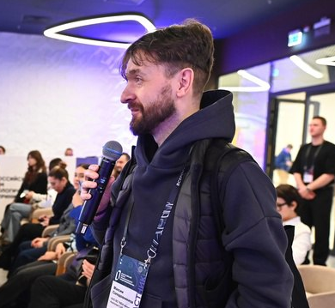
Команда проекта
CEO УПРАВЛЕНИЕ ПРОЕКТОМ |  | Научный руководитель КОНСУЛЬТИРОВАНИЕ/МЕНТОР
Труфанов Владислав Романович |  | Солодовников Максим Алексеевич
Студент 3-го курса «Международного банковского института им. А. Собчака» |  | Старший преподаватель кафедры «Прикладная информатика и моделирование экономических процессов» «Международного банковского института им. А. Собчака»
Опыт разработки в финтех компании |  | Научное руководство проекта, получившего грант в программе "Студенческий стартап" от Фонда Содействия Инновациям
13

Slide 14

СПАСИБО!
Труфанов Владислав
+7 931 203 92 17
somewertruk@gmail.com
14

Slide 15
Текущее состояние
Источники материала
Петростат: Образование и культура в Санкт-Петербурге в 2023 году - https://78.rosstat.gov.ru/storage/mediabank/SF_23_40.pdf
Онлайн-анкета «Запуск IT-продукта» - https://forms.gle/mwfVHaDoBj23WgEr5
Данные результатов онлайн-анкеты «Запуск IT-продукта»
15

